Slide 1
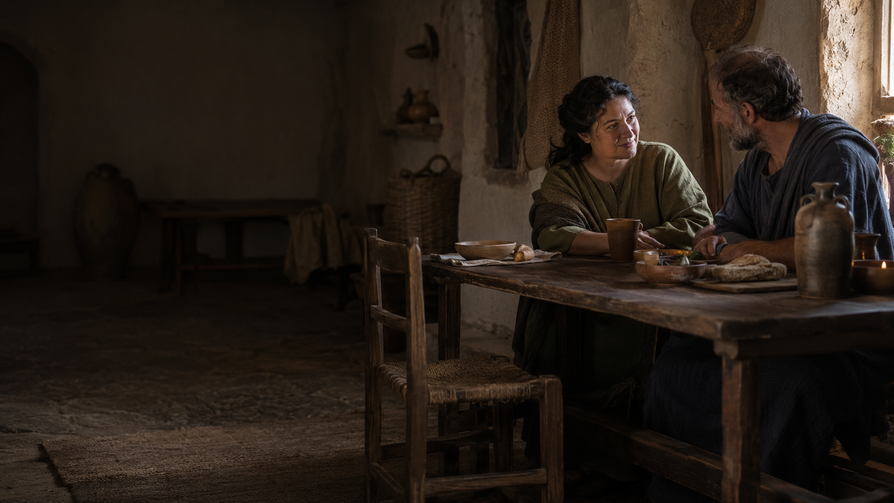
LA FIESTA ES DE TODOS
Dejarse acoger y hacer sitio a alguien más
HAGAMOS HUECO
EN LA MESA
La alegría recibida crece
cuando hacemos sitio.
«Todavía cabe alguien más.»
1
2
3
4
5
LLEGAR
DESCANSAR
HACER SITIO
COMPARTIR
CONTINUAR
No hay que fingir alegría.
Alguien escucha sin prisa.
Hay lugar para alguien más.
La mesa se abre a otros.
El amor sigue mañana.
Entrar como estamos,
sin ocultar el cansancio.
Dejarse acompañar
y encontrar un lugar.
Mirar quién queda fuera
y facilitar su llegada.
Invitar sin exigir
que nos devuelvan nada.
Hacer de la acogida
un cuidado cotidiano.
01
Notes:
11 de octubre de 2026. XXVIII Domingo del Tiempo Ordinario, ciclo A. Mt 22,1–14.
Canción: La fiesta es de todos. Letra y audio proporcionados por el autor.
El banquete empieza como un regalo y termina llenándose con personas encontradas en los caminos. La canción nos acerca a la experiencia de llegar con prisas, ser escuchados y descubrir que también podemos acoger. El final del Evangelio impide reducir la invitación a una presencia sin consecuencias: pide una respuesta de vida. Leer el traje de fiesta a la luz de la compasión y el amor de Col 3,12–14 es una propuesta pastoral, no una identificación literal que Mateo explique. La pregunta es cómo dejamos que la acogida recibida transforme nuestra manera de tratar a otros.
Acoger sin forzar a hablar, sonreír o participar. Respetar la intimidad, la libertad y los límites personales. No utilizar el traje de fiesta para juzgar la ropa, la pobreza o el estado de ánimo de nadie. La parábola interpela nuestra respuesta; sus imágenes de castigo no autorizan violencia ni condenas colectivas. Cada persona puede compartir solo lo que desee, guardar silencio o no responder.
Texto bíblico: https://www.conferenciaepiscopal.es/evangelio/domingo-xxviii-del-tiempo-ordinario/
La imagen es una recreación generada con IA, no un registro histórico.

Slide 2
CUATRO RESONANCIAS BÍBLICAS
La mesa abierta y la respuesta del amor
01
Is 25,6–9
02
Lc 14,12–14
03
Rom 15,7
04
Col 3,12–14
PARA TODOS
LOS PUEBLOS
SIN ESPERAR
DEVOLUCIÓN
COMO CRISTO
NOS ACOGE
REVESTIDOS
DE AMOR
Dios prepara la mesa
y enjuga las lágrimas.
Invitar a quien no puede
devolver la invitación.
Acoger como Cristo
nos ha acogido.
Compasión y paciencia;
el amor lo une todo.
También quien llega herido
puede encontrar un lugar.
Salir del propio círculo
y compartir sin cobrar.
Lo que hemos recibido
se hace tiempo y escucha.
La invitación recibida
pide una respuesta de vida.
SÍNTESIS
La acogida recibida se hace sitio para alguien más
Pregunta de fondo: ¿qué cambiar para que alguien nuevo se sienta de verdad en casa?
02
Notes:
Los textos de las tarjetas son paráfrasis pastorales, no citas literales.
Is 25,6–9. Dios prepara un banquete para los pueblos y enjuga las lágrimas (paráfrasis). La esperanza alcanza también a quien llega herido. No hay que fingir alegría para encontrar un lugar.
Lc 14,12–14. Jesús invita a compartir la mesa con quienes no pueden devolver la invitación (paráfrasis). La hospitalidad va más allá de nuestro círculo y no se organiza para cobrar una recompensa.
Rom 15,7. Acogernos unos a otros tiene como referencia la acogida de Cristo (paráfrasis). Lo que hemos recibido puede convertirse en una forma concreta de escuchar y acompañar.
Col 3,12–14. Compasión, bondad y paciencia; por encima de todo, amor (paráfrasis). Una luz para leer el traje de fiesta: dejar que el amor cambie el modo de relacionarnos.
Fuentes: https://www.conferenciaepiscopal.es/liturgia/ao28.pdf
https://www.conferenciaepiscopal.es/biblia/lucas/#cap14
https://www.conferenciaepiscopal.es/biblia/corpus-romanos/#cap15
https://www.conferenciaepiscopal.es/biblia/colosenses/#cap3

Slide 3
PROPUESTA DE REUNIÓN · 70 MINUTOS
Hacer sitio en la mesa y en la vida
00′
1
ESCUCHAR
¿Qué frase conecta con mi manera
de llegar hoy?
Oír «La fiesta es de todos» completa
y dejar un breve silencio.
08′
2
RECONOCER
¿Qué me ayudó a sentir
que tenía un sitio?
Recordar un gesto que nos hizo sentir acogidos.
Compartirlo es opcional.
20′
3
ILUMINAR
¿Qué respuesta concreta pide
la invitación en nuestra vida?
Leer Mt 22,1–14 completo. Invitación y respuesta.
Relacionar con Col 3,12–14.
38′
4
DISCERNIR
¿Qué barreras mantenemos
aunque digamos que todos caben?
Caso: alguien llega solo y nadie sale de su grupo.
Diseñar una acogida respetuosa.
58′
5
RESPONDER
¿A quién puedo hacer sitio
y de qué manera concreta?
Elegir un gesto de acogida para esta semana.
Concretar quién, cuándo y revisión. Orar.
CRITERIO: acoger sin forzar a hablar ni a sonreír. Respetar la libertad y los límites.
03
Notes:
00–08 min. Escuchar. Oír «La fiesta es de todos» completa y dejar un breve silencio.
¿Qué frase conecta con mi manera de llegar hoy?
08–20 min. Reconocer. Recordar, sin obligación de compartir, un gesto que nos hizo sentir acogidos.
¿Qué me ayudó a sentir que tenía un sitio?
20–38 min. Iluminar. Leer Mt 22,1–14 completo. Distinguir la invitación, los rechazos y la advertencia final. Relacionar con Col 3,12–14.
¿Qué respuesta concreta pide la invitación en nuestra vida?
38–58 min. Discernir. Caso ficticio: una persona nueva llega sola al grupo; todos son amables, pero nadie sale de su conversación. Diseñar una acogida respetuosa.
¿Qué barreras mantenemos aunque digamos que todos caben?
58–70 min. Responder. Elegir un gesto de acogida realizable esta semana. Acordar quién lo hará, cuándo y cómo se revisará; cerrar con una breve oración.
¿A quién puedo hacer sitio y de qué manera concreta?
Acoger sin forzar a hablar, sonreír o participar. Respetar la intimidad, la libertad y los límites personales. No utilizar el traje de fiesta para juzgar la ropa, la pobreza o el estado de ánimo de nadie. La parábola interpela nuestra respuesta; sus imágenes de castigo no autorizan violencia ni condenas colectivas. Cada persona puede compartir solo lo que desee, guardar silencio o no responder.

